Slide 1
Tìm hiểu về Integrity Flaws
Nhóm 14
Trần Cao Minh Bách
Vũ Thị Ánh
Bạch Trường An
Phạm Đỗ Thuỳ Linh
Nguyễn Đình Hùng

Slide 2
Mục lục
Khái niệm chung
Phân loại các loại lỗ hổng toàn vẹn
Các đối tượng ảnh hưởng và gây ra ảnh hưởng
Phương thức & Cách khai thác

Slide 3

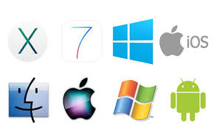
Khái niệm chung
Tính toàn vẹn của hệ điều hành liên quan đến việc đảm bảo rằng hệ điều hành hoạt động bình thường, các thông tin tồn tại trong hệ thống nhất quán và không bị thay đổi.

Slide 4



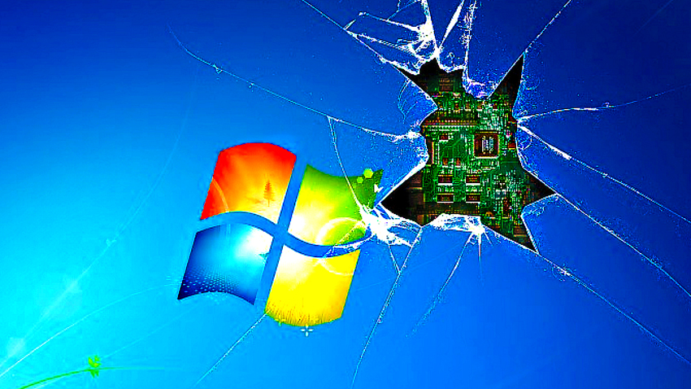

Các loại lỗ hổng toàn vẹn
Vật lý | Thủ tục
Phần cứng | Phần mềm
Nhân viên – Nhân sự | Hệ điều hành

Slide 5


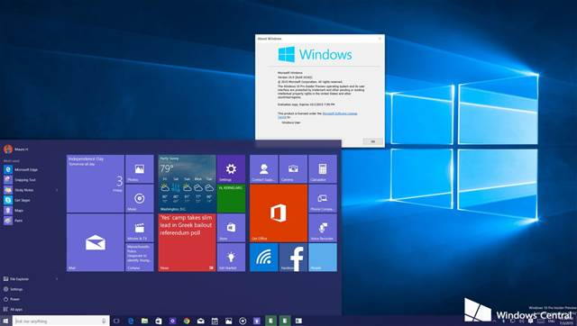
Thiết bị đầu cuối bảo mật kém
Trojan Horse, Virus & Worm
Lỗi trên hệ điều hành

Slide 6


Đối tượng gây ảnh hưởng
Người dùng trong hệ thống
Người dùng ứng dụng (người sử dụng và nhà sản xuất)
Nhóm sử dụng ở dạng dịch vụ (hệ thống và người phục vụ quản trị)
Người dùng vãn lai

Slide 7



Đối tượng bị ảnh hưởng
Các tài nguyên có giá trị như là các thiết bị đầu cuối hay là thông tin của hệ thống, dịch vụ.
Thông tin thì bao gồm tất các các tệp của hệ thống như: chương trình, dữ liệu, thư mục tệp của hệ thống và tất các thư mục của người dung
Khi bị ảnh hưởng, các tài nguyên sẽ bị ảnh hưởng theo hướng dây chuyền khiến cho ảnh hưởng có thể gây ra tác hại to lớn

Slide 8

PHƯƠNG THỨC VÀ CÁCH KHAI THÁC TRÊN CÁC ĐỐI TƯỢNG
Phương thức gây ra
Đánh chặn (Interception)
Thu thập (Scavenging)
Chiếm quyền ưu tiên(Pre-emtion)
Chiếm hữu (Possession)

Slide 9
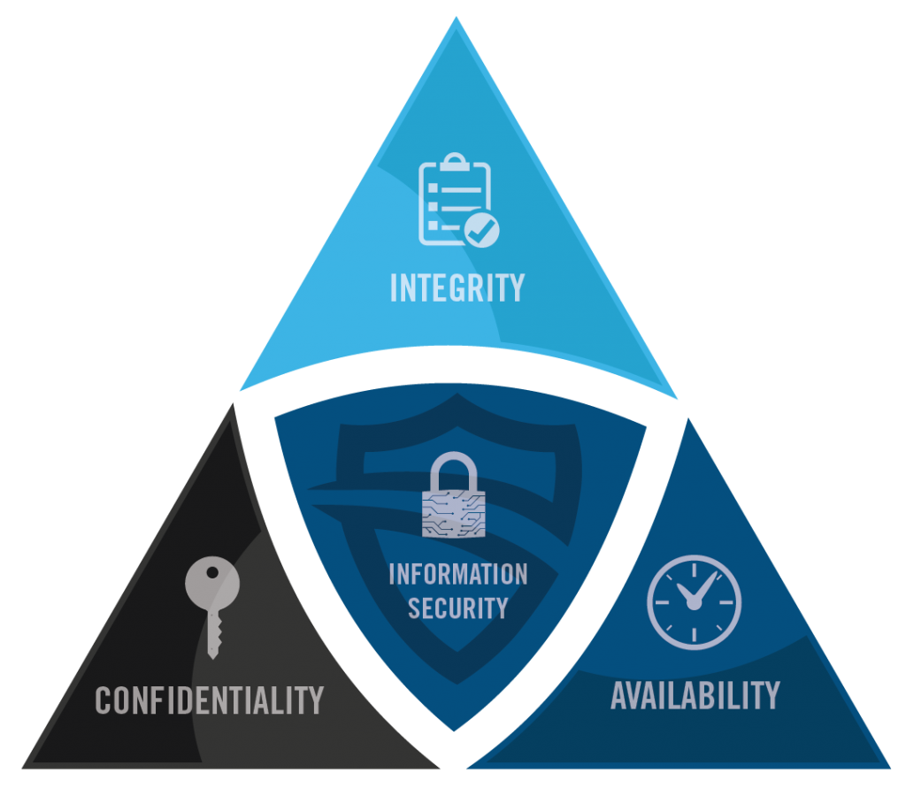

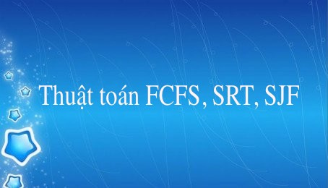
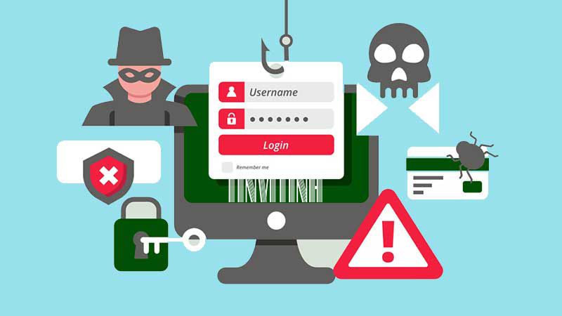
Cuộc tấn công sử dụng các tiện ích như Ping, Traceroute
Một cuộc tấn công đánh chặn vi phạm trực tiếp đến tính Bảo mật của tam giác CIA
Chiếm quyền ưu tiên(Pre-emtion)
Chiếm hữu (Possession)

Slide 10
PHƯƠNG THỨC VÀ CÁCH KHAI THÁC TRÊN CÁC ĐỐI TƯỢNG
Cách khai thác trên các đối tượng
Từ chối chiếm hữu/sử dụng
Từ chối chiếu hiễm/sử dụng độc quyền
Sửa đổi thông tin

Slide 11


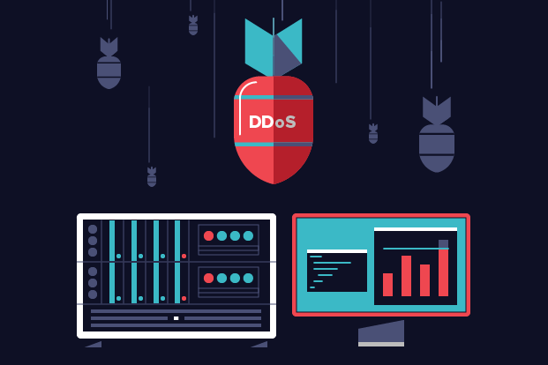
Từ chối chiếm hữu/sử dụng
Đánh cắp thiết bị
Phá hoại thiết bị
Làm xuống cấp, gián đoán dịch vụ

Slide 12


Từ chối chiếm hữu/sử dụng độc quyền
Đọc/Sao chép lại dữ liệu
Đánh cắp dịch vụ

Slide 13


Sửa đổi thông tin
Sửa đổi dữ liệu
Sửa đổi thiết bị

Slide 14

CÁC HÌNH THỨC KHAI THÁC LỖ HỔNG
Xác thực không đầy đủ
Xác thực không đồng nhất
Chia sẻ ngầm dữ liệu quan trọng
Xác thực bất đồng bộ
Nhận dạng/ Xác thực/ Uỷ quyền không đầy đủ
Vi phạm giới hạn
Lỗi logic

Slide 15
Xác thực không đầy đủ
Việc bảo vệ tính toàn vẹn cho hệ thống đòi hỏi việc xác thực phải kĩ lưỡng. Đối với hầu hết các hệ điều hành hiện nay, ranh giới giúp bảo toàn tính toàn vẹn hệ thống là ranh giới giữa chương trình điều khiển với chương trình người dùng
Các chương trình người dùng muốn sử dụng thì hệ thống sẽ gọi các chương trình con và nạp vào nhiều tham số. Và để gọi được thì người dùng cần thông qua chương trình điều khiển, lúc ấy, các dịch vụ được yêu cầu mới có thể thực thi

Slide 16
Nếu cơ chế kiểm tra các tham số đầu vào này không được chặt chẽ, việc kẻ tấn công có thể lợi dụng và đánh lừa chương trình điều khiển thực hiện được một yêu cầu vượt quá quyền hạn, từ đó gây ra sự mất an toàn cho toàn hệ thống. Và các trường cần phải xem xét cũng như kiểm tra kĩ như:
Các kiểu và định dạng dữ liệu.
Số lượng và thứ tự
Phạm vi của giá trị
Quyền truy cập vào các vị trí lưu trữ
Tính nhất quán giữ các tham số (vị trí lữu trữ, …)

Slide 17
Việc chấp nhận một tham số bao gồm một địa chỉ bên ngoài không gian bộ nhớ được cấp phát cho người dùng đó có thể khiến:
Chương trình có thể lấy được dữ liệu trái phép cho người dùng đó.
Một tập hợp các điều kiện có thể được tạo ra gây ra sự cố cho hệ thống.
Có thể thực thi được dòng lệnh nhằm điều khiển hệ thống.
Với một kịch bản có sẵn như sau có thể khiến cho hệ thống ảnh hưởng nghiêm trọng:
Một lệnh, khi được thực thi, sẽ chuyển quyền điều khiển đến một điểm xác định trước trong chương trình của người dùng được nạp vào một thanh ghi.
Một lệnh hệ thống sau đó được thực hiện làm cho các thanh ghi được lưu bằng chương trình điều khiển trong Vùng lưu đăng ký.
Sau khi trả lại quyền kiểm soát cho người dùng, một lệnh gọi hệ thống khác sẽ được thực hiện.
Trong khi thực hiện lệnh gọi hệ thống thứ hai, quyền điều khiển được trả lại ở trạng thái điều khiển/giám sát cho người dùng, cho phép người dùng kiểm soát hệ thống.

Slide 18
Xác thực không đồng nhất
Việc có nhiều định nghĩa của cùng một cấu trúc trong một hệ điều hành, thì sẽ có khả năng xảy ra mâu thuẫn giữa các định nghĩa này, việc đó sẽ tạo ra một lỗ hổng bảo mật. Lỗi này vượt ra ngoài lỗi xác thực thông số không đầy đủ. Một trường hợp có thể tồn tại trong đó mỗi quy trình của một số chương trình điều khiển sẽ kiểm tra hoàn toàn các điều kiện mà nó cho là hợp lệ; tuy nhiên, nhiều bộ tiêu chí không hoàn toàn nhất quán với nhau.

Slide 19
Chia sẻ ngầm dữ liệu quan trọng
Để đảm bảo tính toàn vẹn, hệ điều hành phải có khả năng cô lập từng người dùng với tất cả những người khác và với chương trình điều khiển. Sự cô lập này liên quan đến các luồng điều khiển và thông tin. Bất cứ khi nào việc cô lập các thông tin không hoàn thiện, hệ thống có thể cho phép người dùng có đặc quyền cao hơn truy cập thông tin có đặc quyền thấp hơn hoặc có thể cho phép một người dùng truy cập thông tin của người dùng khác theo mong muốn của người dùng đó.

Slide 20
Xác thực bất đồng bộ
Tính toàn vẹn của hệ thống yêu cầu duy trì tính toàn vẹn của thông tin được truyền giữa các quá trình hợp tác hoặc trình tự chương trình điều khiển. Nếu tuần tự hóa không được thực thi trong cửa sổ thời gian giữa việc lưu trữ giá trị dữ liệu và tham chiếu của nó (hoặc giữa hai tham chiếu tuần tự), thì tính nhất quán của giá trị dữ liệu đó có thể bị phá hủy bởi một quy trình không đồng bộ

Slide 21
Nhận dạng/ Xác thực/ Uỷ quyền không đầy đủ
Nhận dạng, ủy quyền và xác thực là các thành phần thiết yếu của khái niệm truy cập có kiểm soát. Sự ủy quyền — bản quyền truy cập được kiểm soát — đa phần dựa trên nhận dạng duy nhất, được xác thực của các cá nhân và tài nguyên. Một hệ điều hành về cơ bản là một trình quản lý tài nguyên

Slide 22
Vi phạm giới hạn
Hệ điều hành được mô tả bằng cả cách thể hiện của nó trong hướng dẫn máy tính và bằng tài liệu bên ngoài của nó. Bất cứ khi nào hai mô tả này khác nhau, một lỗ hổng toàn vẹn có thể tồn tại. Một lỗ hổng bảo mật được tạo ra bất cứ khi nào giới hạn hệ điều hành được lập thành văn bản hoặc quy trình cấm theo quy trình không được thực thi

Slide 23
Lỗi logic
Trong bất kỳ hệ điều hành chính nào, đều có - tại bất kỳ thời điểm nào - một số "lỗi" hoặc lỗi logic. Nhiều lỗi trong số này phụ thuộc vào các tình huống thời gian không thể thống kê được và không nằm trong tầm kiểm soát của bất kỳ người dùng cá nhân nào. Tuy nhiên, một số lỗi logic này có thể bị người dùng cố ý khai thác để làm tổn hại đến tính toàn vẹn của hệ thống.

Slide 24
Thanks!

